Slide 1

Webアプリケーション開発演習A
サーブレットとJSPのやり取り
情報システム専攻科2年

Slide 2



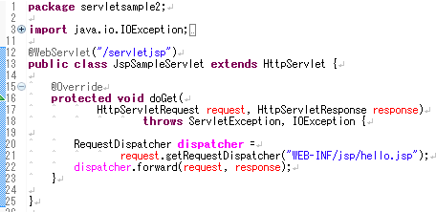
サーブレットからJSPを呼び出す
・サーブレットからJSPを呼び出すのは「転送」を使う
・WEB-INF以下のフォルダは公開されていない
サーバーからのみアクセスできるフォルダ

Slide 3
サーブレット⇔JSP間での データのやり取りをマスターしよう
Notes:
テーマ発表

Slide 4
画面遷移について JSP⇔サーブレットデータ通信 サーブレットで計算
目次
Notes:
5分

Slide 5
画面遷移について JSP⇔サーブレットデータ通信 サーブレットで計算
目次
Notes:
5分

Slide 6
画面遷移について
前回、サーブレットからJSPを
呼び出す方法を学びました！
サーブレット→JSP

Slide 7

画面遷移について
では、画面遷移はどういう手順に
なるでしょうか？？

Slide 8
画面遷移について
例えば、こういう画面遷移はどうなる？
page1.jsp
sendボタンクリックでpage2.jspへ遷移
page2.jsp
Notes:
URLには .jsp が付いていないので、このURLはサーブレットを呼び出しているとして、どういう呼び出し方になるでしょうか？？？

Slide 9
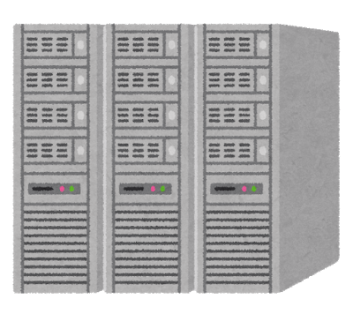


画面遷移について
リクエスト
http://localhost:8080/servletsample/page2
リクエスト
http://localhost:8080/servletsample/page1
Page2Servlet
Page1Servlet
転送
page2.jsp
page1.jsp
Ckick
リクエストはサーブレットが一度処理して
JSPに転送するという流れが一般的！
Notes:
まずpage1を表示するリクエストをPage1Servletが受け付けます。その後Page1Servletは処理をpage1.jspに転送して1ページ目が表示されます
次に、page2を表示するリクエストを送ります。するとPage2Servletがリクエストを受け付けて、処理をpage2.jspに転送して2ページ目が表示されます。

Slide 10


画面遷移について
今のプログラムを作ってみよう
https://github.com/nishino-naoyuki/2018Web
・サーブレットサンプル２.pdf
Notes:
次の時間は確認テストですっ！

Slide 11
画面遷移について
注目すべきはformのaction指定
actionは遷移先を書くのでしたね。
この場合、サーブレットを呼び出すので「.jsp」はつかない。
指定するのはURLのWebアプリケーション名以下の部分
http://localhost:8080/servletsample/page2
を書けばよい
Notes:
formタグのactionでは遷移先を指定する場合、サーブレットを呼び出すことを覚えて起きましょう！
これから、イヤ

Slide 12
画面遷移について JSP⇔サーブレットデータ通信 サーブレットで計算
目次
Notes:
5分

Slide 13

JSP⇔サーブレットデータ通信
いよいよ、今日の本命
データの受け渡しについて
学びます！

Slide 14
JSP⇔サーブレットデータ通信
↓の画面遷移について、サーブレットを使った
場合を考えてみましょう
「西野」と入力
Notes:
1ページ目のテキストボックスに名前を入力して、2ページ目にその値を表示するやり方です。
JSPだけでは、演習でやったので、イメージがわくと思います。
でも、これをサーブレットを使ってやったらどうなるでしょうか？

Slide 15

JSP⇔サーブレットデータ通信
サーブレットが値を取り出す
サーブレットが値を箱に入れる
リクエスト
http://localhost:8080/servletsample/page2
西野
リクエスト
http://localhost:8080/servletsample/page1
Page1Servlet
西野
Page2Servlet
転送
西野
page2.jsp
page1.jsp
西野を入力
サーブレットが値を
JSPへ値を送る
JSPが値を取り出す

Slide 16

JSP⇔サーブレットデータ通信
今の動きの中で、サーブレットとJSPの動きに注目すると
Page2Servlet
１．画面から送られてきた情報を箱から取得する
２．取得した値を別の箱に入れて、JSPへ送る
page2.jsp
１．サーブレットから送られた情報を箱から取得する
Notes:
ココが今日のポイントです。
先ほどの流れの中で、サーブレットは、画面（1ページ目のJSP）のフォームから送られた情報を取得して、さらに別の箱に入れなおして
2ページ目のJSPへ転送します。
一方で、Page2.jspはサーブレットから送られた情報を取得します

Slide 17
画面遷移について
では、以下の3つをどうやっているかを
意識しながら、サンプルを作ってみよう
１．画面から送られてきた情報をサーブレットが取得する方法
２．取得した値を別の箱に入れて、JSPへ送る方法
３．サーブレットから送られた情報をJSPで取得する方法
https://github.com/nishino-naoyuki/2018Web
・サーブレットサンプル３（データ送受信）.pdf
Notes:
次の時間は確認テストですっ！

Slide 18
JSP⇔サーブレットデータ通信
この３つをどうやっているかを改めて見てみましょう
Page2Servlet
１．画面から送られてきた情報を箱から取得する
２．取得した値を別の箱に入れて、JSPへ送る
page2.jsp
１．サーブレットから送られた情報を箱から取得する

Slide 19
JSP⇔サーブレットデータ通信
Page2Servlet
１．画面から送られてきた情報を箱から取得する
出た！
request.getParameter!!!
JSPの時と同じですね。”message”は箱の名前でしたね

Slide 20
JSP⇔サーブレットデータ通信
Page2Servlet
２．取得した値を別の箱に入れて、JSPへ送る
箱の名前
箱に入れる値
新たなキーワード「Attribute」これは「属性」という意味です。
Notes:
setParameterではないことに注意！！！

Slide 21
JSP⇔サーブレットデータ通信
page2.jsp
１．サーブレットから送られた情報を箱から取得する
必ずキャストが必要！！
箱の名前
Attributeに「set」したから「get」で取り出す！
Notes:
getAttributeの戻り値はObject型といって、汎用的なクラスを戻す約束になっています。
なので、「どのクラスで受け取りたいのか」を明示する必要があります。
そのため、getAttributeする場合には必ずキャストが必要になります

Slide 22
画面遷移について JSP⇔サーブレットデータ通信 サーブレットで計算
目次
Notes:
5分

Slide 23
サーブレットで計算
もうひとつ、今度はサーブレットで
計算するサンプルを作ってみよう！
https://github.com/nishino-naoyuki/2018Web
・サーブレットサンプル４（サーブレットで計算）

Slide 24
サーブレットで計算
JSPから受け取った情報をサーブレットで計算して
結果だけをJSPに転送しています。
JSPから受け取った情報をサーブレットで計算して
結果だけをJSPに転送しています。
2乗を計算
結果のみを転送
Notes:
値を取得してサーブレットで計算して結果のみをJSPに返します。
JSPでは計算していません。
これが、サーブレットとJSPの基本です。
「サーブレットで計算」→「JSPは結果のみ表示」

Slide 25

サーブレット⇔JSP間での データのやり取りをマスターしよう
・JSP→サーブレットへの転送
formタグ
・サーブレットでのデータ受け取り
・サーブレットでのデータセット
・JSPでのサーブレットからのデータ受け取り

